Slide 1
第五章 数据显示 及存取

Slide 2
本章将着重介绍：
数据的显示；
数据的保存；
数据的读取。

Slide 3
目录
5.1 二 维 绘 图
5.2 三 维 绘 图
5.3 图 形 处 理
5.4 图 形 窗 口
5.5 MAT文件应用
5.6 文件I/O
习 题

Slide 4
5.1 二 维 绘 图
5.1.1 函数plot()
5.1.2 函数fplot ()
5.1.3 函数ezplot()

Slide 5
二维图形的绘制是MATLAB语言图形处理的基础。
本节将主要介绍函数:
plot()；
fplot()；
ezplot()。

Slide 6
5.1.1 函数plot()
1．plot(y)
2．plot(x, y)
3．plot(x, y, s)

Slide 7
1．plot(y)
参数y可以是向量、实数矩阵或复数向量；
若y为向量，图形以向量索引为横坐标值，以向
量元素值为纵坐标值；
若y为实数矩阵，则分别绘制y的各列向量；
若y为复向量，图形以复向量对应的实部向量为
横坐标值，以虚部向量为纵坐标值。

Slide 8
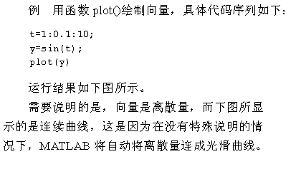
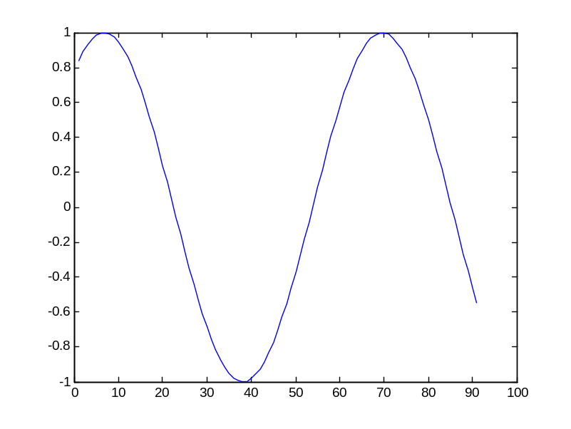
t=1:0.1:10;
y=sin(t);
plot(y);

Slide 9
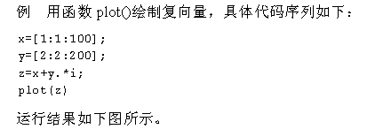
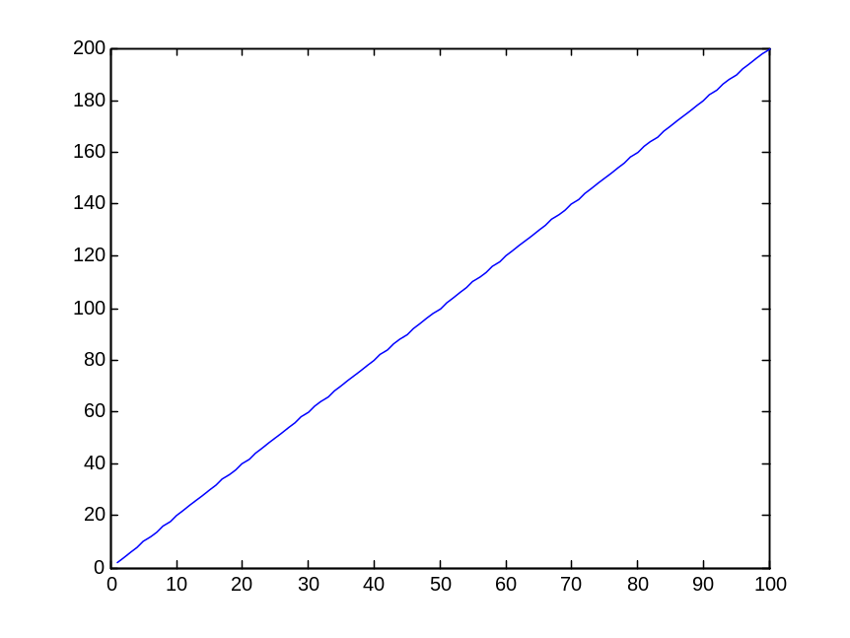
x=[1:1:100];
y=[2:2:200];
z=x+y.*i;
plot(z)

Slide 10
2．plot(x, y)
参数x和y均可为向量和矩阵，分以下三种情况；
参数x和y均为n维向量；
参数x为n维向量且y为m×n或n×m的矩
阵；
参数x和y均为m×n矩阵。

Slide 11
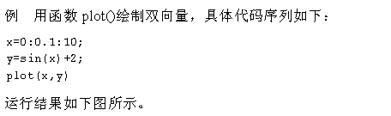
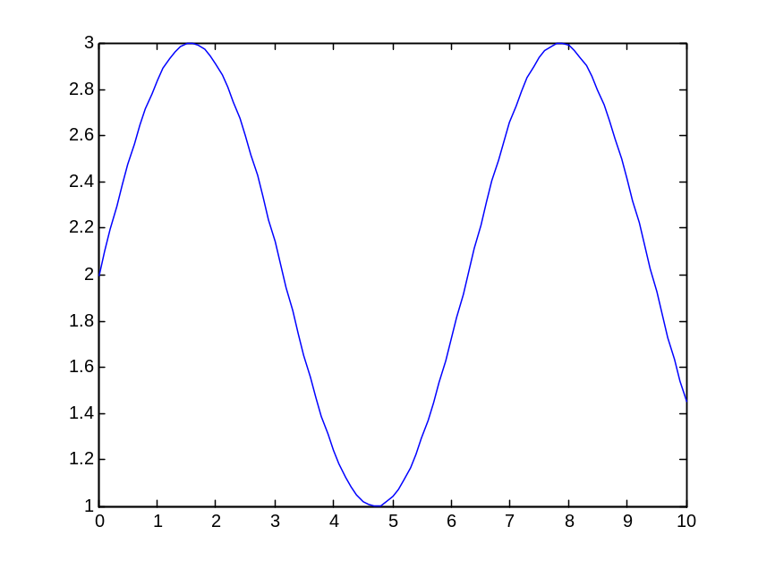
x=0:0.1:10;
y=sin(x)+2;
plot(x,y)

Slide 12
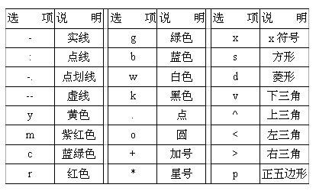
3．plot(x, y, s)
参数x和y的含义同plot(x, y)中的相同。常见的可用字符及其意义如下表所示。

Slide 13
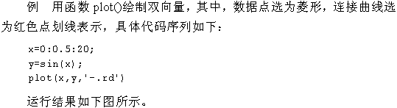
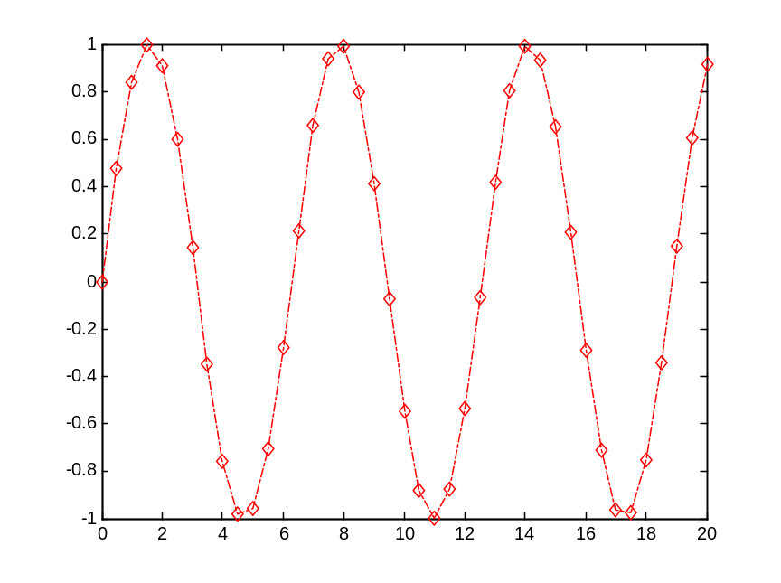
x=0:0.5:20;
y=sin(x);
plot(x,y,’-.rd’)

Slide 14
5.1.2 函数fplot ()
函数plot()将外部的离散数据转化为图形。
数据点越多绘制的曲线越精确，越能反映数据
的规律；
数据点少，则可能无法正确反映数据的规律。

Slide 15
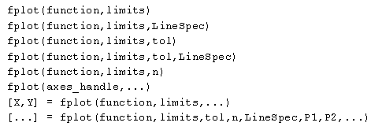
函数fplot()帮助用户构建所需要绘制函数的数据，函数plot()的具体用法如下：

Slide 16
其中各项参数的含义如下。
function：待绘制的函数。
limits：定义x轴（自变量）的取值范围
[xmin xmax]，或x轴和y轴（应变量）
的范围 [xmin xmax ymin ymax]。
LineSpec：定义绘图的线型、颜色等。

Slide 17
tol：相对误差容忍度，默认值为2e-3。
n：当n≥1时，至少绘制n+1个点，默认
值为1。
axes_handle：坐标轴句柄，函数的图
形将绘制在这个坐标系中。
P1,P2…：向函数传递参数值。
X,Y…：采样的自变量和对应的函数值。

Slide 18
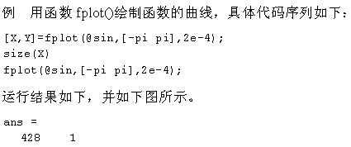
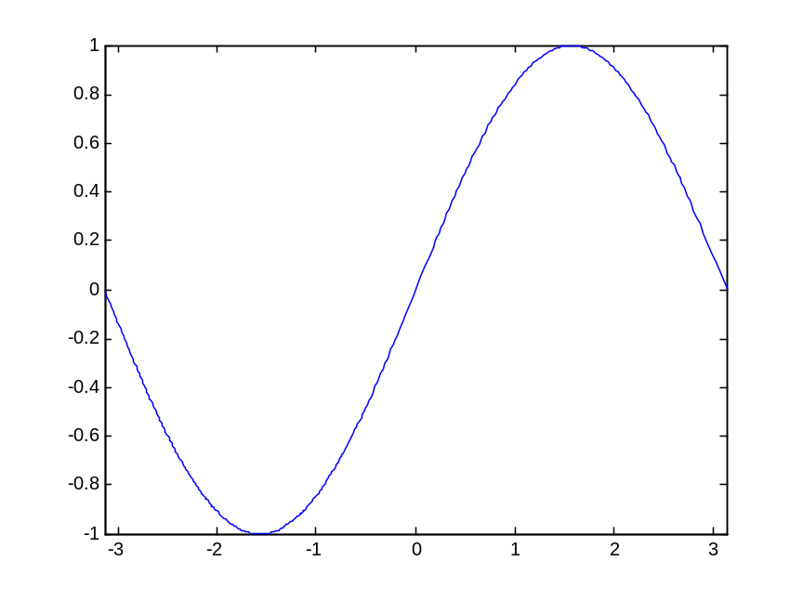
[x,y]=fplot(@sin,[-pi pi],2e-4);
size(x);
fplot(@sin,[-pi pi],2e-4);

Slide 19
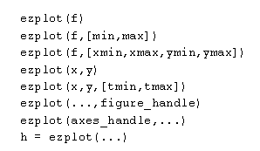
5.1.3 函数ezplot()
函数ezplot()用于绘制函数在某一自变量区域内的图形，它的具体使用方法如下：

Slide 20
当f = f(x)时，各参数的含义如下。
ezplot(f)：绘制函数在默认区域-
2*pi<x<2*pi内的图形。
ezplot(f,[min,max])：绘制函数在区域
min<x<max内的图形。

Slide 21
当f=f(x,y)时，各参数的含义如下。
ezplot(f)：绘制函数在默认区域-
2*pi<x<2*pi，-2*pi<y<2*pi内的图
形。
ezplot(f,[xmin,xmax,ymin,ymax])：
绘制函数f(x,y) = 0在区域
xmin<x<xmax，ymin<y<ymax内的
图形。

Slide 22
ezplot(f,[min,max])：绘制函数
f(x,y) = 0在区域min<x<max、
min<y<max内的图形。
ezplot(x,y)：绘制参数方程组x=x(t)，
y=y(t)在默认区域0<t<2*pi内的图形。
ezplot(x,y,[tmin,tmax])：绘制参数方
程组x=x(t)，y=y(t)在区域
tmin<t<tmax内的图形。

Slide 23
ezplot(...,figure_handle)：在句柄为
figure_handle的窗口中绘制图形。
ezplot(axes_handle,...)：在句柄为
axes_handle的坐标系上绘制图形。
h = ezplot(...)：返回图形的句柄。
需要说明的是，上述函数中的自变量名称不局限于x和y。

Slide 24
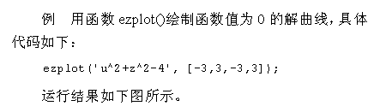
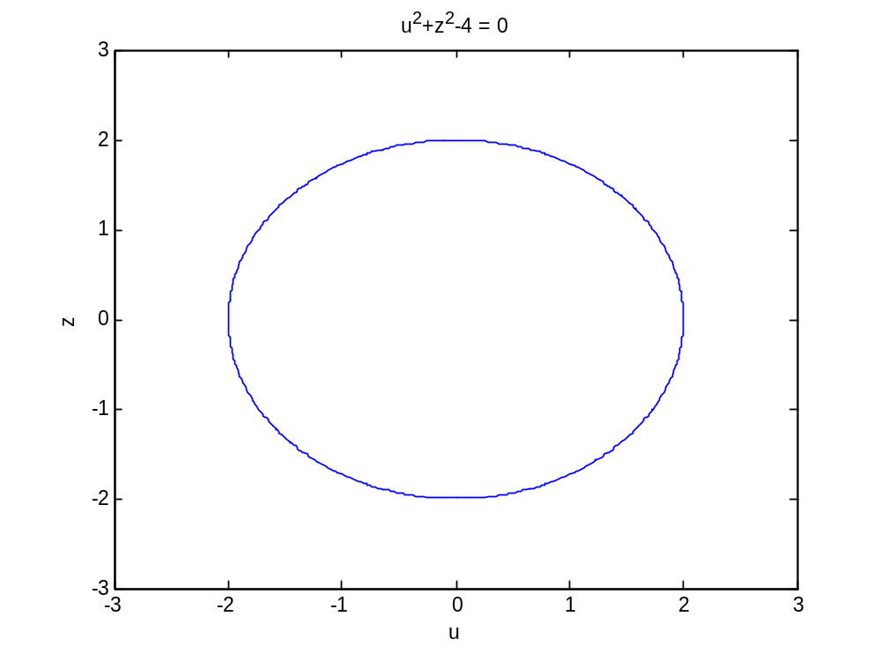
ezplot('u^2+z^2-4',[-3,3,-3,3]);

Slide 25
5.2 三 维 绘 图
5.2.1 函数plot3()
5.2.2 函数mesh()
5.2.3 函数surf()
5.2.4 改进的三维绘图函数

Slide 26
最常用的三维绘图：
三维曲线图，对应的MATLAB函数为
plot3()
网格图和，对应的MATLAB函数为mesh()
曲面图，对应的MATLAB函数为和surf()

Slide 27

5.2.1 函数plot3()
函数plot3() 具体使用方法如下：
其中X1、Y1、Z1为向量或矩阵，LineSpec定义曲线线型、颜色等，PropertyName为线对象的属性名，PropertyValue为相应属性的值，h是用于存放曲线簇中每一个线对象的句柄变量。

Slide 28
当X1、Y1、Z1为长度相同的向量时，函
数plot3()将绘得一条分别以向量X1、
Y1、Z1为x，y，z轴坐标值的空间曲线；
当X1、Y1、Z1均为m×n的矩阵时，函数
plot3()将绘得m条空间曲线，其中，第I
条空间曲线分别以X1、Y1、Z1矩阵的第I
列分量为x，y，z轴坐标值的空间曲线。

Slide 29
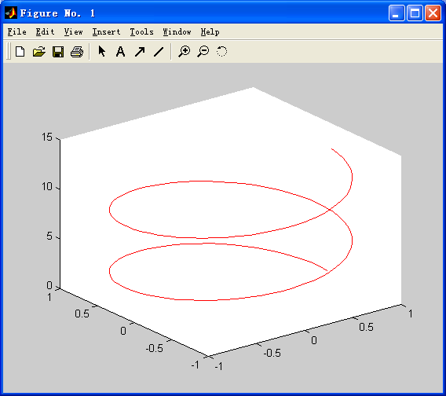
z=0:0.1:4*pi;
x=cos(z);
y=sin(z);
plot3(x,y,z,'r')
绘制空间曲线， s是线型颜色符

Slide 30
【例】使用mesh 和 surf
x=-8:0.5:8; y=x';
X=ones(size(y))*x;
Y=y*ones(size(x));
R=sqrt(X.*X+Y.*Y); z=sin(R)./R;
mesh(z)
X、Y方向各有33个样本点，size多维矩阵的各维长度。共建立33*33=1089 个网格点的坐标矩阵X和Y，形成33*33网格的矩阵；
R表示数据点到原点的距离。
R=sqrt(X.*X+Y.*Y)+eps; z=sin(R)./R;
figure(2),mesh(z)
R=abs(X)+abs(Y)+eps; z1=sin(R)./R;
figure(3), surf(z1)
在R=0（原点）处出现0/0运算，得NaN结果。
eps浮点数相对精度，消除NaN。
abs(X)+abs(Y)称为一范数

Slide 31
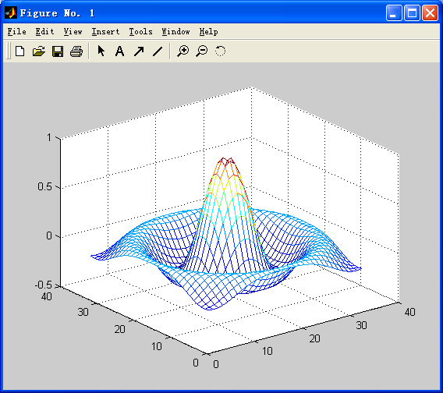

Slide 32


Slide 33
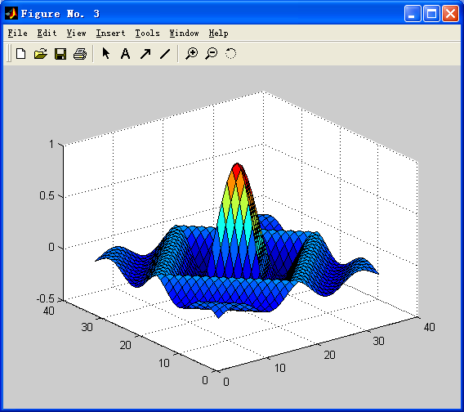

Slide 34
5.2.4 改进的三维绘图函数
1．函数meshc()和meshz()
2．函数surfc()

Slide 35
前面介绍了3个基本的三维绘图函数，下面介绍一些常用的图形处理功能。

Slide 36
1．函数meshc()和meshz()
函数meshc()在函数mesh()绘制的三维曲面图基础上再绘出等高线。

Slide 37
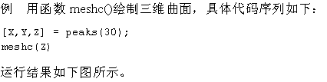
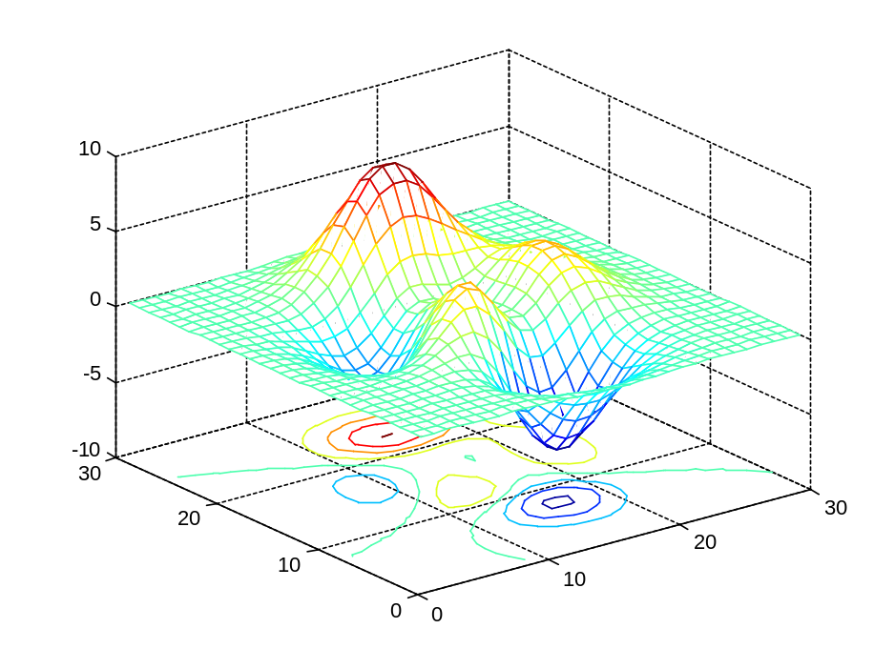
[x,y z]=peaks(30);
meshc(z)

Slide 38
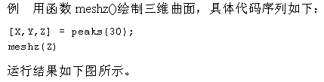
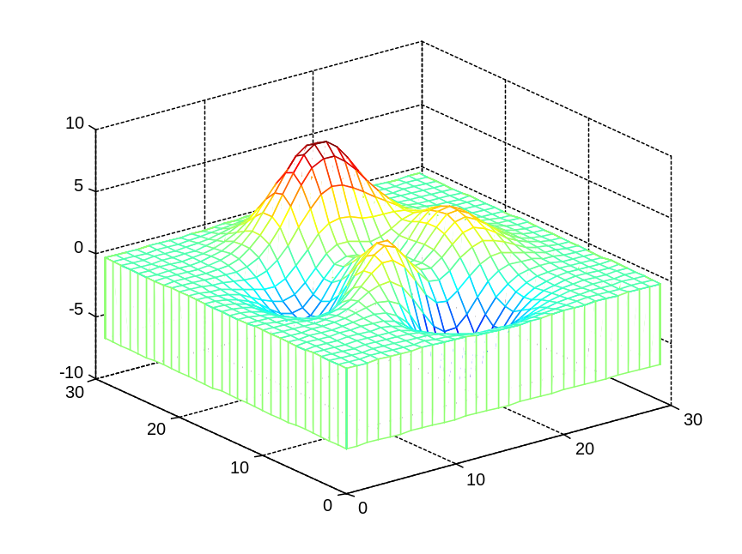
函数meshz()的作用是在函数mesh()绘制的三维曲面图基础上再绘出边界面。

Slide 39
2．函数surfc()
函数surfc()在函数surf()绘制的三维图形基础上再绘出等高线。

Slide 40
5.3 图 形 处 理
5.3.1 图形标注
5.3.2 坐标轴的控制
5.3.3 图形数据取点
5.3.4 子图和图形保持
5.3.5 图形的打印和输出

Slide 41
MATLAB提供了强大的图形处理功能。下面具体的介绍
图形标注
坐标轴的控制
图形数据取点
子图和图形保持
图形的打印和输出

Slide 42
5.3.1 图形标注
1．标注坐标轴和图形标题
2．文本标注图形
3．标注图例

Slide 43
MATLAB提供了丰富的图形标注函数，可以方便地对所绘图形进行标注。

Slide 44
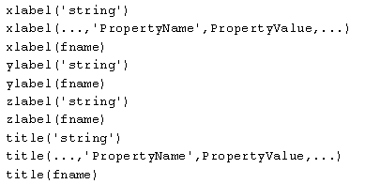
1．标注坐标轴和图形标题
实现标注坐标轴和填加图形标题的函数主要有xlabel()、 ylabel()、zlabel()和title()等，具体使用方法基本相同并如下表示。

Slide 45
其中：
string是标注所用的文本；
fname是一个函数名，该函数的返回值必
须是字符串；
‘PropertyName’定义标注文本的属性；
PropertyValue为对应的属性值。

Slide 46
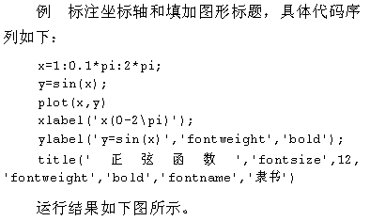
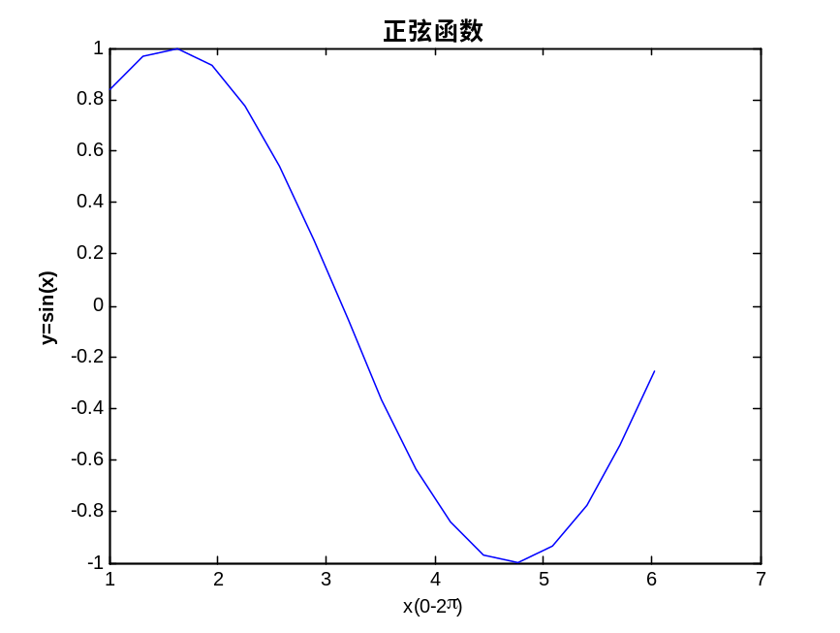

Slide 47
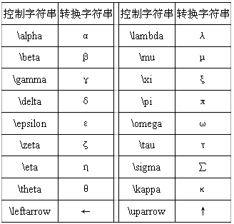
在标注过程中经常会遇到特殊符号的输入问题，MATLAB提供了相应的字符转换。常见的转换如下表所示。

Slide 48
可以对标注文本进行显示控制，方式如下。
\bf：黑体。
\it：斜体。
\sl：透视。
\rm：标准形式。
\fontname{fontname}：定义标注文字的字
体。
\fontsize{fontsize}：定义标注文字的字体大
小。

Slide 49
2．文本标注图形
在MATLAB中的文本标注：
函数text()，
函数gtext()

Slide 50
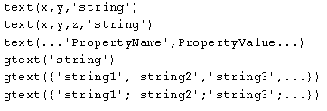
使用方法如下：

Slide 51
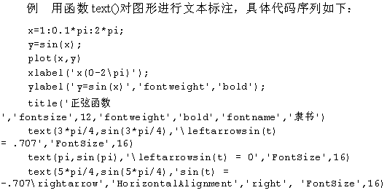

Slide 52

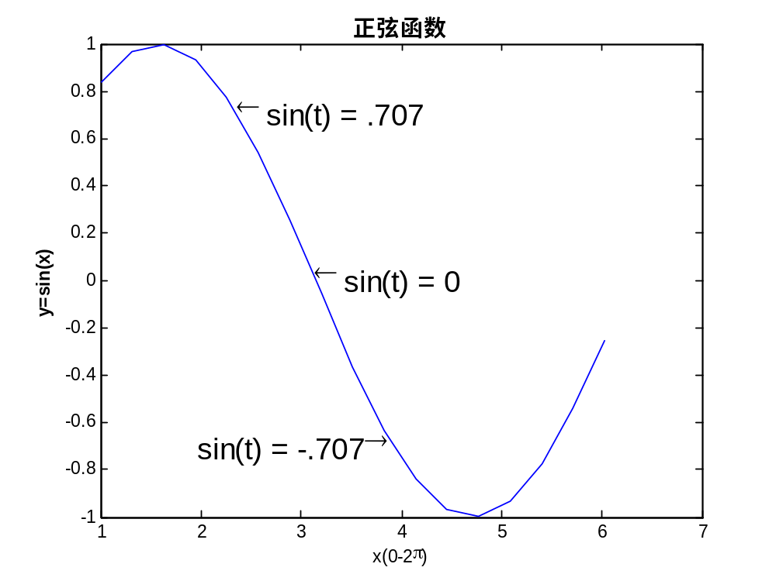

Slide 53
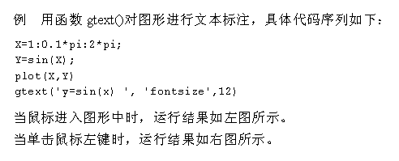
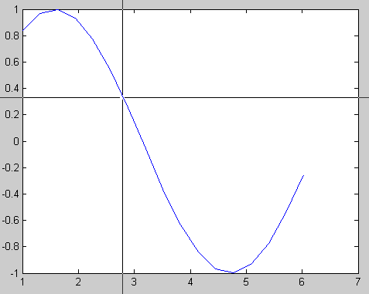
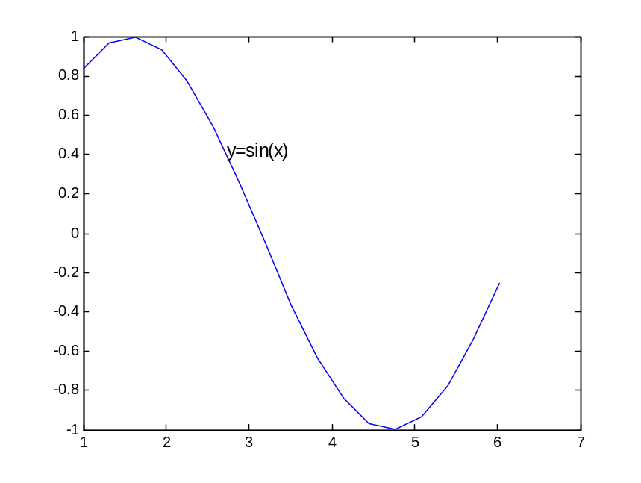
x=1:0.1*pi:2*pi;
y=sin(x);
plot(x,y);
gtext('y=sin(x)','fontsize',12)
Notes:
)

Slide 54

3．标注图例
使用函数legend()为曲线填加图例以便区分，能够为图形中的所有曲线进行标注，并以输入变量作为标注文本，其具体使用方法如下：

Slide 55
其中 ：
‘string1’,‘string2’等分别标注绘图过程
中按绘制先后顺序所生成的曲线，
‘Location’定义标注位置属性，location
用于定义属性值。

Slide 56
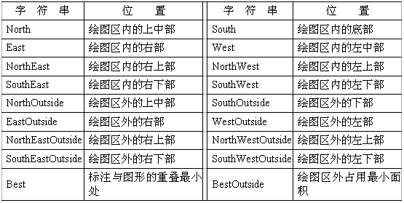
图例标注位置属性值表

Slide 57
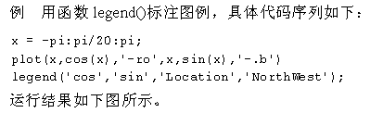
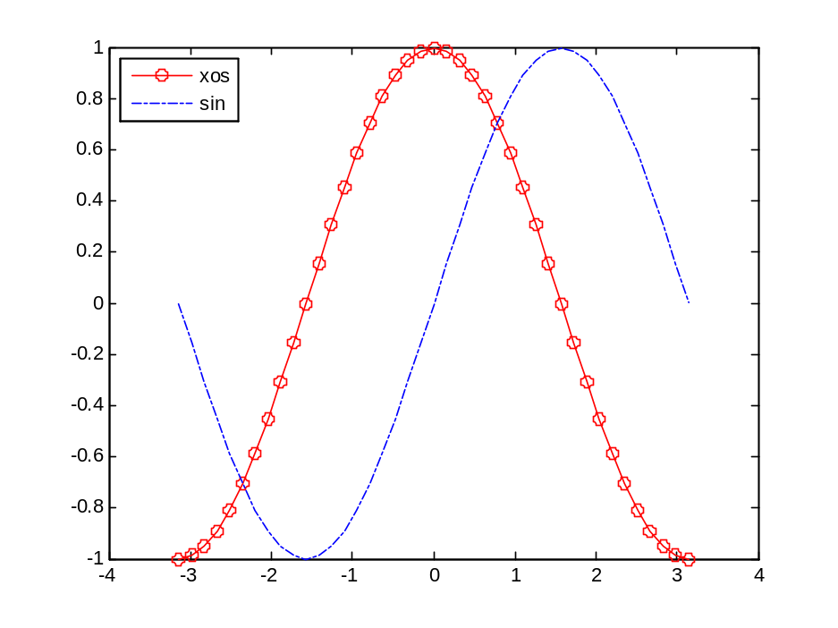

x=-pi:pi/20:pi
plot(x,cos(x),'-ro',x,sin(x),'-.b')
legend('cos','sin','Location','NorthWest');

Slide 58
5.3.2 坐标轴的控制
1．函数axis()
2．命令zoom
3．命令grid
4．命令box

Slide 59
在MATLAB中可以通过设置参数来实现对坐标轴的各种控制，这里仅介绍常用的控制函数。

Slide 60

1．函数axis()
该函数的作用是控制坐标轴的刻度范围及显示形式，使用方法如下：

Slide 61
其中：
[xmin xmax ymin ymax zmin zmax]
用于定义坐标轴的范围；
string是控制字符串，可用的string。

Slide 62
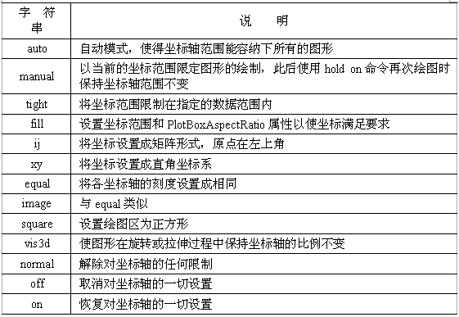
函数axis()的控制字符串表

Slide 63
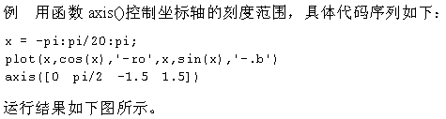
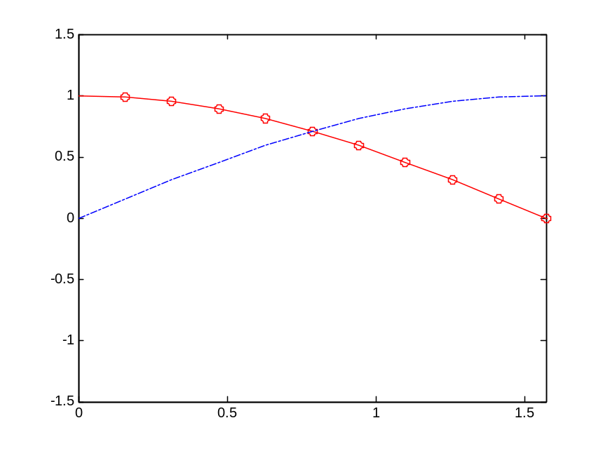

Slide 64

2．命令zoom
该命令的作用是控制二维图形的坐标轴缩放，使用方法如下：
其中，string为控制字符串。

Slide 65
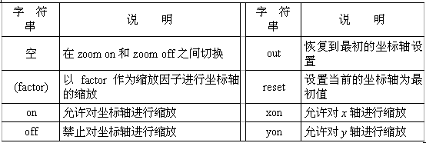
命令zoom的控制字符串表

Slide 66

3．命令grid
该命令的作用是绘制坐标网格，使用方法如下：

Slide 67
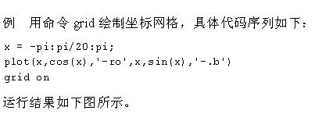
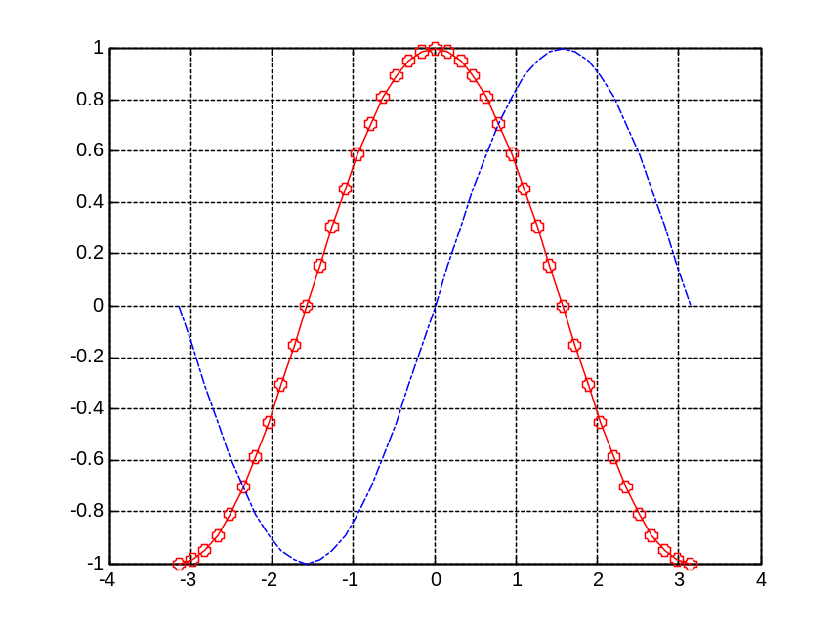

Slide 68

4．命令box
该命令的作用是在图形边界显示坐标刻度，使用方法如下：

Slide 69
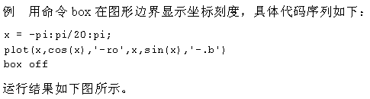
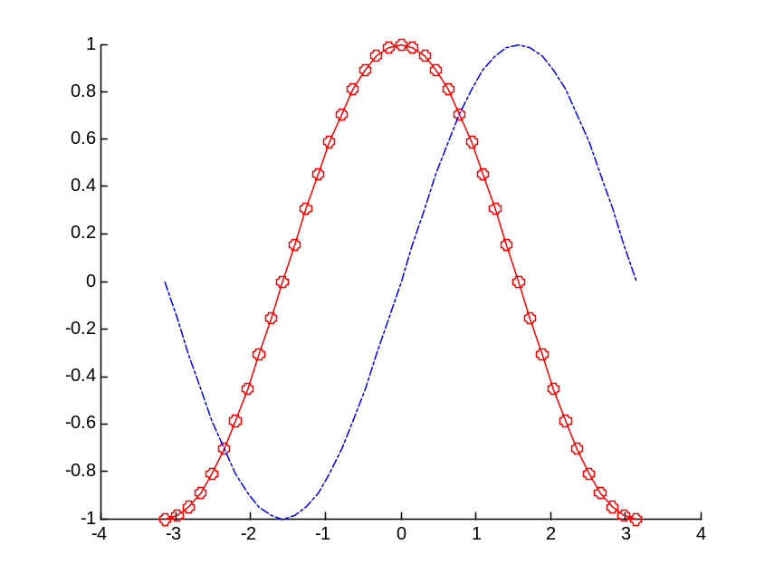

Slide 70
5.3.3 图形数据取点
当希望从已完成的图形中读取若干自变量对应的函数值时，使用函数ginput()读取二维图形的数据，使用方法如下：

Slide 71
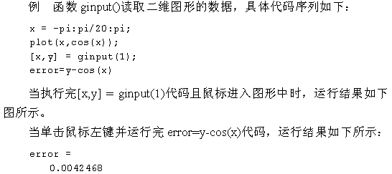
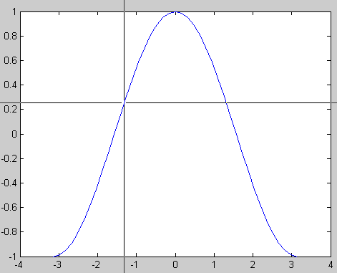
x=-pi:pi/20:pi
plot(x,cos(x));
[x,y]=ginput(1);
error=y-cos(x)

Slide 72
5.3.4 子图和图形保持
1．命令hold
2．函数subplot()

Slide 73
在绘图过程中，经常会碰到下面两种情况：
在已绘制的图上填加新曲线；
将几个子图绘制在一个图形上。
MATLAB提供命令hold和函数subplot()解决上述问题。

Slide 74

1．命令hold
该命令常用的使用方法如下：

Slide 75
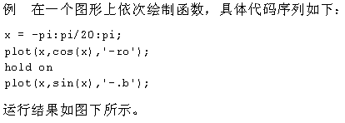
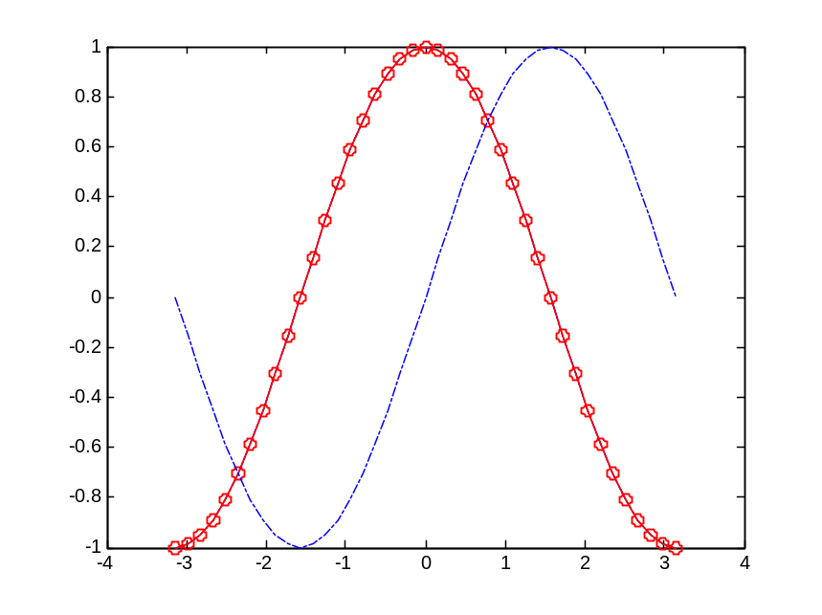
x=-pi:pi/20:pi;
plot(x,cos(x),'-ro');
hold on
plot(x,sin(x),'-.b');

Slide 76
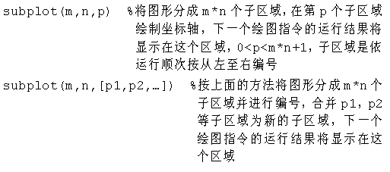
2．函数subplot()
该函数的作用是将一个图形分隔成若干子区域，在指定子区域显示指定子图，使用方法如下。

Slide 77
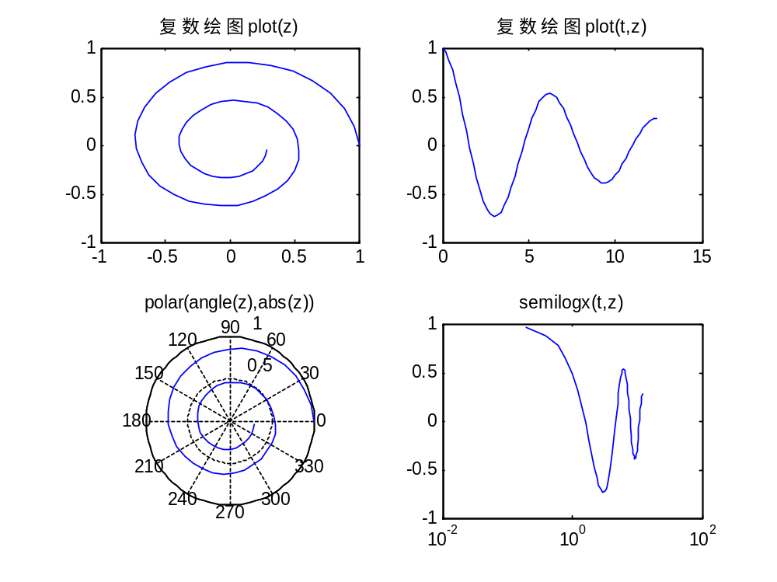
t=0:.2:4*pi
z=exp((-0.1+i)*t)
subplot(2,2,1)
plot(z)
title('复数绘图plot(z)')
subplot(2,2,2)
plot(t,z)
title('复数绘图plot(t,z)')
subplot(2,2,3), polar(angle(z), abs(z))
title('polar(angle(z),abs(z))')
subplot(2,2,4),semilogx(t,z)
title('semilogx(t,z)')
plot(t,real(z),imag(z))

Slide 78
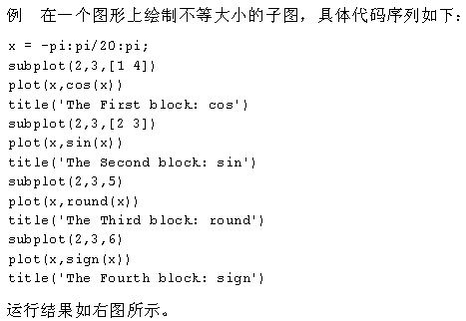

x=-pi:pi/20:pi
subplot(2,3,[1 4])
plot(x,cos(x))
title('The first block:cos')
subplot(2,3,[2 3])
plot(x,sin(x))
title('The Second block:sin')
subplot(2,3,5)
plot(x,round(x));
title('The Third block:round')
subplot(2,3,6)
plot(x,sign(x))
title('The Fourth block:sgn')

Slide 79
5.3.5 图形的打印和输出
MATLAB提供了几种方式输出当前的图形。
通过图形窗口的【Edit】菜单下的
【Copy Figure】命令，拷贝的选项可以
通过【Copy Options】进行设置。
使用内置打印引擎或系统的打印服务。

Slide 80
5.4 图 形 窗 口
1．创建与控制
2．菜单操作
3．工具栏

Slide 81

5.5 MAT文件应用
下面重点介绍数据的保存和调用。
MAT文件是MATLAB数据存储的默认文件格式，文件扩展名是.mat。可借助命令save和load实现MATLAB对数据的读写，使用方法如下：

Slide 82

clear
clc
x=-pi:pi/3:pi;
y=cos(x);
save mydatafile x y
clear
load mydatafile
z=y

Slide 83
5.6 文件I/O
5.6.1 打开和关闭文件
5.6.2 存取二进制文件
5.6.3 存取文本文件
5.6.4 文件内的位置控制

Slide 84
MATLAB提供对二进制文件或ASCII文件进行方便的打开、关闭和存储等操作。

Slide 85
5.6.1 打开和关闭文件
1．打开文件
2．关闭文件

Slide 86
1．打开文件
根据操作系统的要求，在程序中要使用或者创建一个磁盘文件时，必须向操作系统发出打开文件的命令，使用完毕后，还必须关闭这个文件。

Slide 87

在MATLAB中，使用C语言中的同名函数fopen()来完成打开文件的功能，其具体使用方法如下：

Slide 88
其中，filename是要打开的文件名称，permission表示对文件的处理方式，包括如下的设置参数。
'r'：只读文件。
‘w’：只写文件，覆盖文件原有内容（如
果文件名不存在，则生成新文件）。
‘a’：增补文件，在文件尾增加数据（如果
文件名不存在，则生成新文件）。

Slide 89
'r+'：读写文件（不生成文件）。
‘w+’：创建一个新文件或者删除已
有文件内容，并可进行读写操作。
‘a+’：读取和增补文件（如果文件名
不存在，则生成新文件）。

Slide 90


Slide 91
2．关闭文件
所有打开的文件必须关闭，否则会造成系统资源浪费，其具体使用方法如下：
可通过检查status的值来确认文件是否关闭，如果关闭成功，则返回0；否则返回−1。

Slide 92
上述代码是关闭文件标识为fid的文件，如果要关闭所有打开的文件，则只需执行下面的代码：
需要说明的是，打开和关闭文件的操作都比较费时，尽量不要将它们置于循环体中。

Slide 93
5.6.2 存取二进制文件
1．读取文件
2．写入文件

Slide 94

1．读取文件
函数fread()可以从文件中读取二进制数据。它将读出每一个（特殊）字符对应的ASCII码，并以矩阵的形式返回，同时将文件指针放在读取的内容后，使用方法如下：

Slide 95
其中，fid是某打开文件对应的文件标识，size控制返回矩阵的大小和形式，它的有效输入如下所示。
n：读取前n个字符，并写入一个列向量中。
inf：读至文件末尾。
[m,n]：读取数据到m×n的矩阵中，按列排
序。
precision包括两部分：一是数据类型和精度定义，比如int、float等；二是一次读取的位数。

Slide 96

常用的精度如下表所示，并且与C语言中的类似形式进行对比。

Slide 97

还有一些类型是与平台有关的，平台不同可能位数不同，如下表所示。

Slide 98


Slide 99
2．写入文件
函数fwrite()的作用是将矩阵元素按指定的二进制格式写入某个打开的文件，并返回成功写入的数据个数，使用方法如下：

Slide 100
其中：
fid是从某打开文件对应的文件标识；
a是待写入的矩阵；
precision设定了结果的精度。

Slide 101
5.6.3 存取文本文件
1．读取文件
2．写入文件

Slide 102

1．读取文件
采用函数fgetl()和函数fgets()读出文本文件中的某行内容时，使用方法如下：
两个函数区别：
fgetl会舍弃换行符；
而fgets则保留换行符。

Slide 103

当确定文件的ASCII码格式时，可用函数fscanf()进行更精确的读取，使用方法如下：

Slide 104
其中：
fid为打开文件对应的文件标识；
format为指定的字符串格式；
a为返回矩阵；
count为可选项，表示成功读取的数据个
数；
size为可选项，可限制从文件读取的数据
数目。

Slide 105
format用于指定读入数据的类型，常用的格式如下。
%s：按字符串进行转换。
%d：按十进制数据进行转换。
%f：按浮点数进行转换。

Slide 106


Slide 107


Slide 108


Slide 109
2．写入文件
函数fprintf()将数据转换成指定字符串格式，并写入文本文件中，使用方法如下：

Slide 110
其中：
fid是要写入已打开文件的标识；
format是指定字符串格式；
y是要写入的数据；
count是成功写入的字节数。

Slide 111
fid值可以代表标准输出的1和代表标准出错的2，如果fid字段省略，则默认值为1，即输出到屏幕上。常用的格式类型说明符如下。
%e：科学计数形式，即数值表示成a×10b形
式。
%f：固定小数点位置的数据形式。
%g：在上述两种格式中自动选取较短的格式。

Slide 112
5.6.4 文件内的位置控制
读写数据时默认从磁盘文件头开始，并顺序向后，直至文件末尾。操作系统通过一个文件指针，来指示当前的读写位置。

Slide 113

控制文件内位置指针的函数表

Slide 114

（1）函数feof()
函数feof()用于测试指针是否在文件结束位置，使用方法如下：
如果指针位于标识为fid的已打开文件的末尾，则返回1，否则返回0。

Slide 115

（2）函数fseek()
函数fseek()用于设定指针位置，使用方法如下：

Slide 116
其中：
fid是已打开文件的标识；
offset是偏移量，以字节为单位；
origin是基准点；
status为0表示操作成功，-1表示操作失
败；
如果要了解更多信息可以调用函
ferror()。

Slide 117
（3）函数ftell()
函数ftell()用于返回现在的位置指针，其具体使用方法如下：
position是距离文件起始位置的字节数，如果值为-1则说明操作失败。

Slide 118

（4）函数frewind()
函数frewind()用于将指针返回到文件开始，使用方法如下：

Slide 119


Slide 120

习 题(做1,2,3,4,5，6，11）

Slide 121


Slide 122


